Slide 1
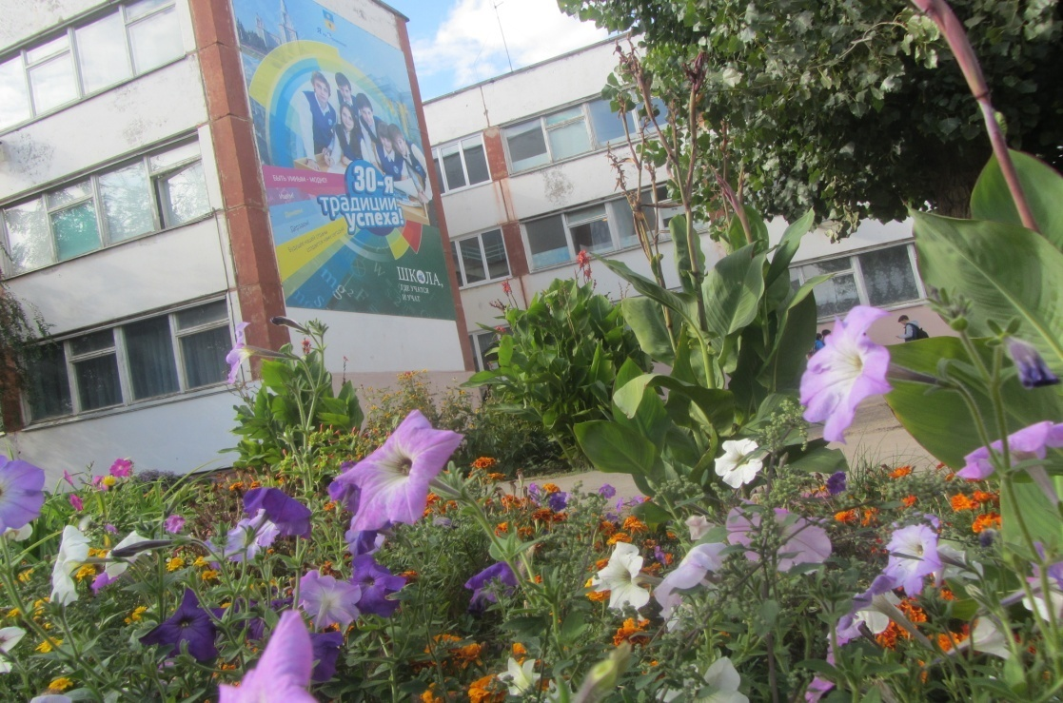
«Окружающая среда – своими руками»
Проект подготовлен
ученицами 10 «б» класса МОУ СШ № 30
им. С. Р. Медведева
Ламзиной Анной,
Бильери Каролиной
Куратор: Сластя Н.Н.,
кл. руководитель 10 «Б»,
учитель англ. языка
г. Волжский
2018

Slide 2
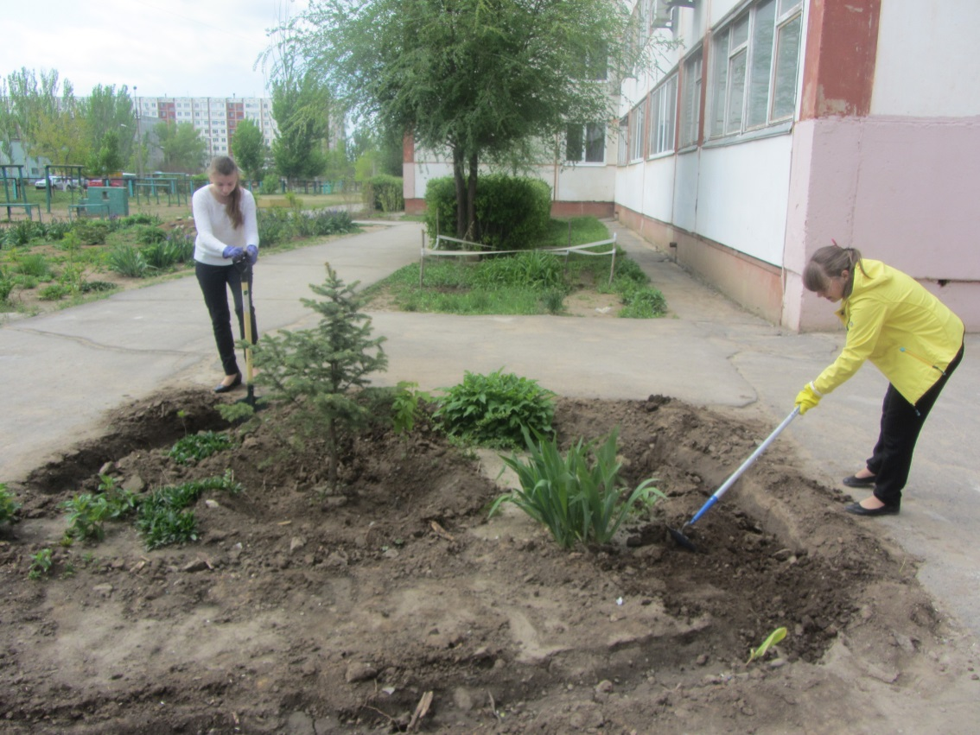
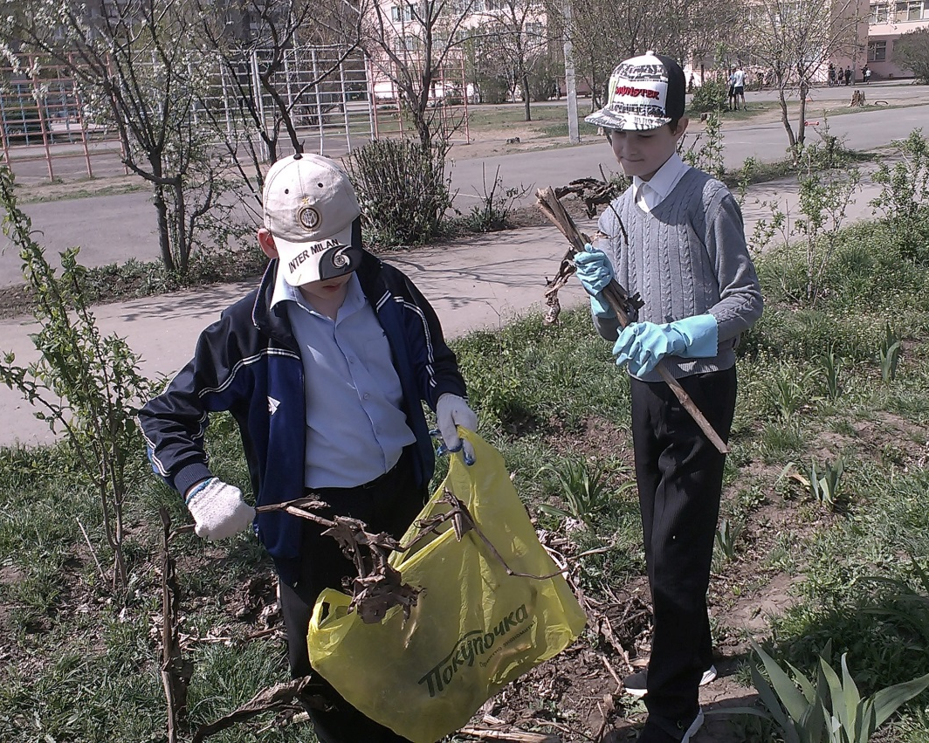
Несколько лет назад наша школа начала экологический проект. В котором активно принимают участие школьники всех возрастов. Мы считаем, что начинать надо с себя, со своего окружения, показывать пример всем. В школьном дворе каждое лето мы пытаемся создать оазис в степной зоне. Это не легко в нашем жарком летнем климате, но благодаря старанию учеников, родителей, школьной администрации и учителей мы творим чудеса!

Slide 3
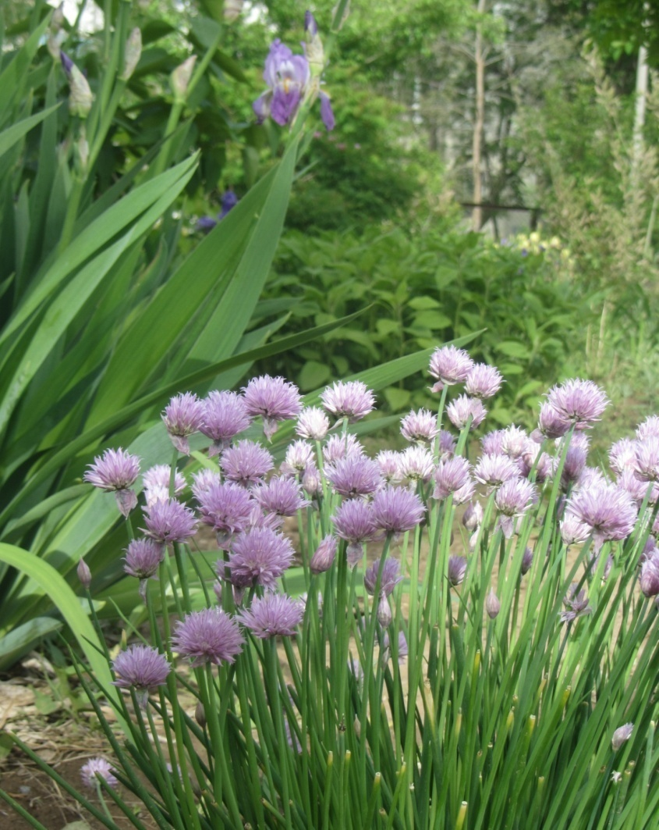
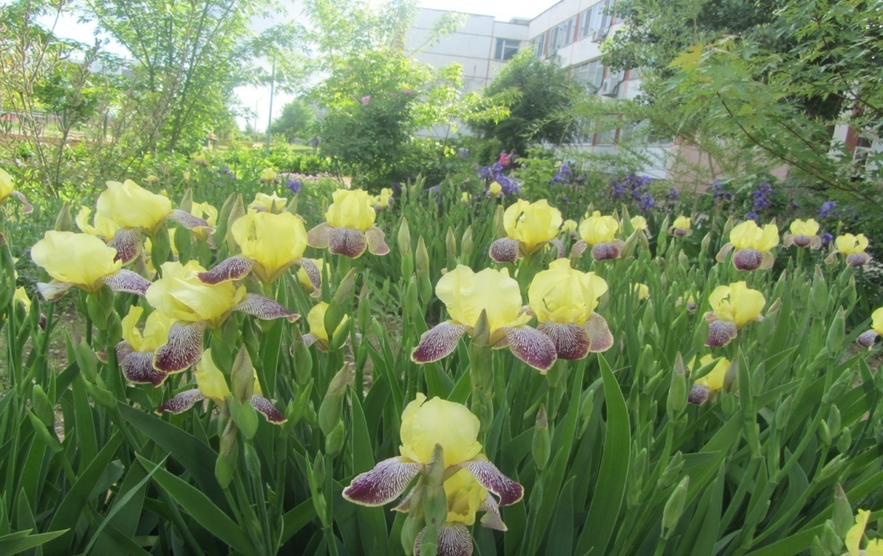
Там, где был только песок и протоптанные дорожки, сейчас растут цветы и деревья. Мы ухаживаем за цветочными клумбами и растениями всё лето. Результат не заставил себя долго ждать! Теперь каждую весну нас встречает бурным цветением школьный двор.

Slide 4
Актуальность и цели
Цель проекта:
Привлечь внимание к экологическим проблемам нашего промышленного города.
Информировать горожан о б экологической ситуации в регионе.
Показать ценность и красоту природы, окружающую нас, особенно в степном климате. Объяснить необходимость заботы о городской экологической ситуации.
Предложить решения проблем сложившейся ситуации, начиная с организации и проведении мероприятий по благоустройству территории школьного двора, а затем и за его пределами.

Slide 5
Содержание
История создание проекта. Ценность природы и окружающей среды
Реализация проектов на территории школы № 30
Акции вне школьного двора.

Slide 6
Цель и история
Первоначальная цель - заботиться о растениях на школьном дворе, меняя тем самым экологическую обстановку в рамках микрорайона в промышленном городе Волжском.
Деятельность:
посадка цветов, деревьев, кустарников,
уход : прополка, полив.
В дальнейшем – распространение действий на ближайшие микрорайоны (23, 22, 21).
Деятельность:
посадка деревьев,
стрижка старых, больных, мешающих ветвей,
формирование кроны деревьев
уборка территорий от сухой травы,
уборка мусора.

Slide 7
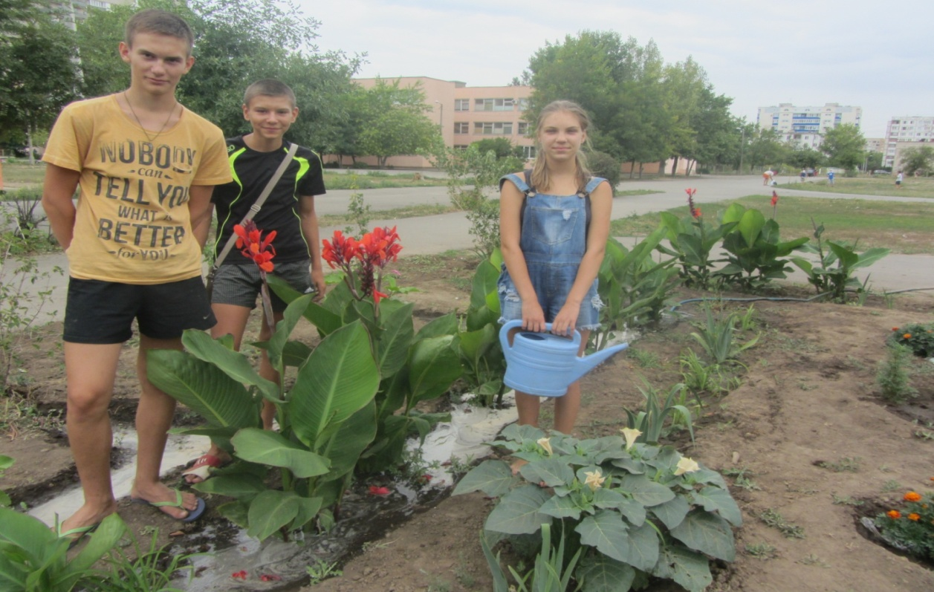
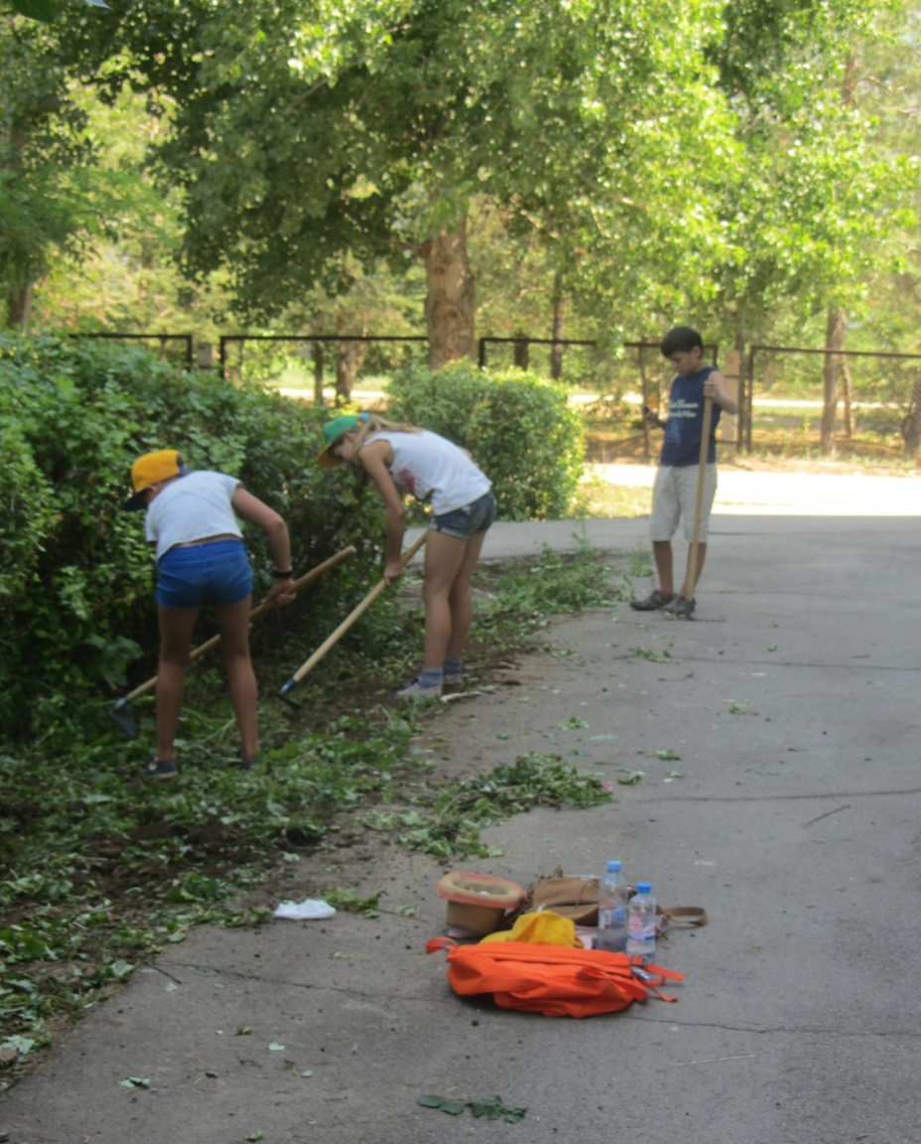
Многие ученики вовлечены в различные экологические акции.
А летом и весной они убирают школьный двор, подстригают кусты, поливают растения. …

Slide 8
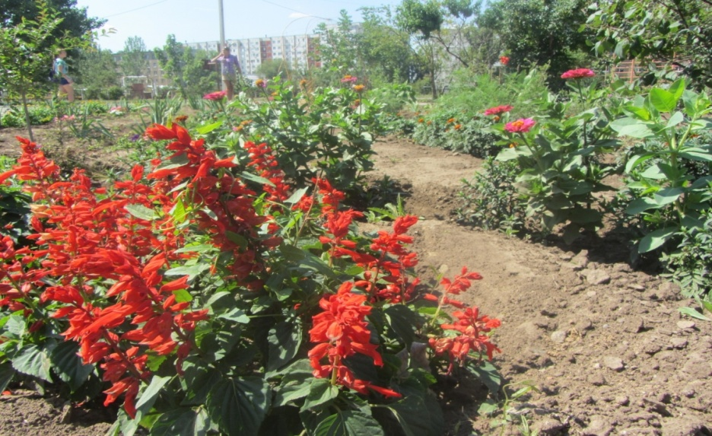
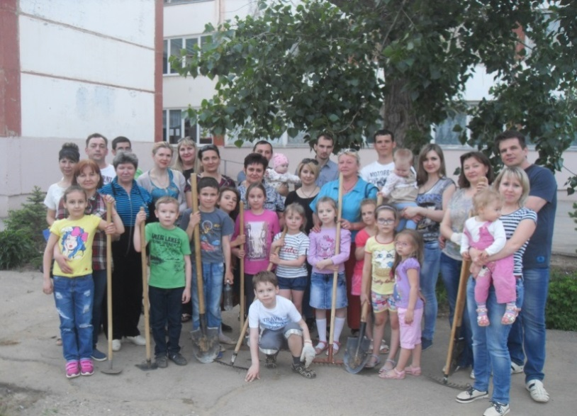
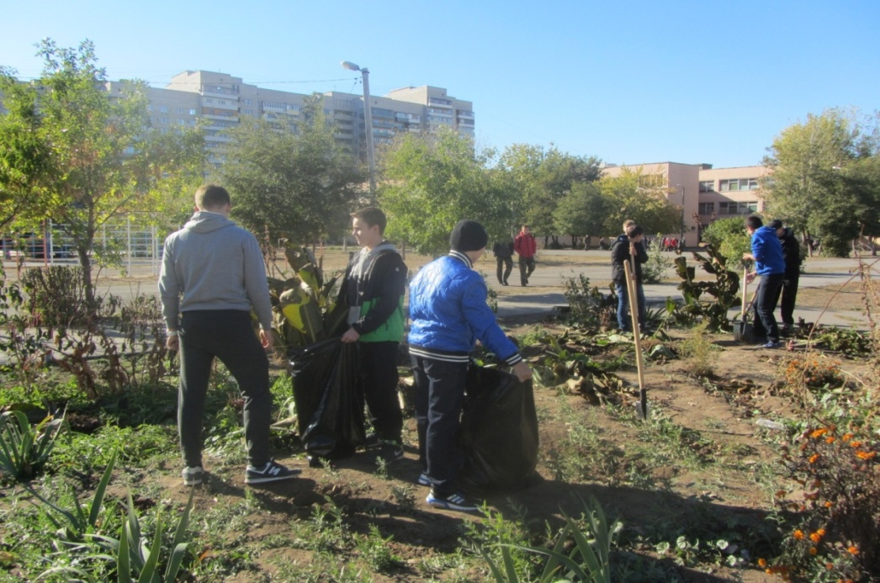
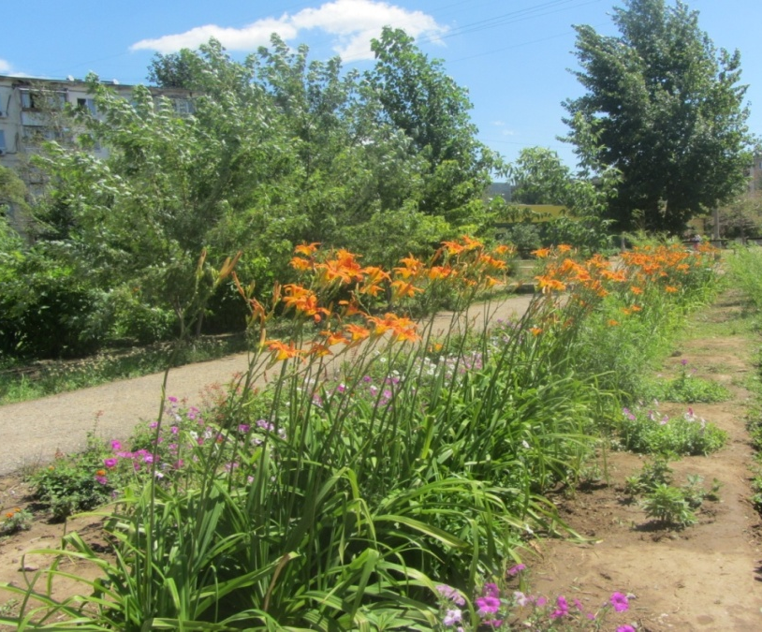
… осенью – сгребают листья, готовят клубни многолетников к зимнему хранению. А также выращивают растения вместе с родителями.

Slide 9


Весенняя уборка школьного двора и посадка растений.
Привлечение младших школьников
весна 2016

Slide 10
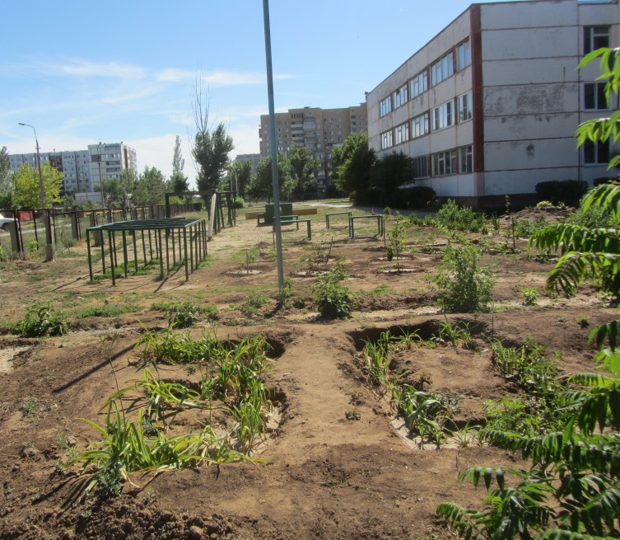
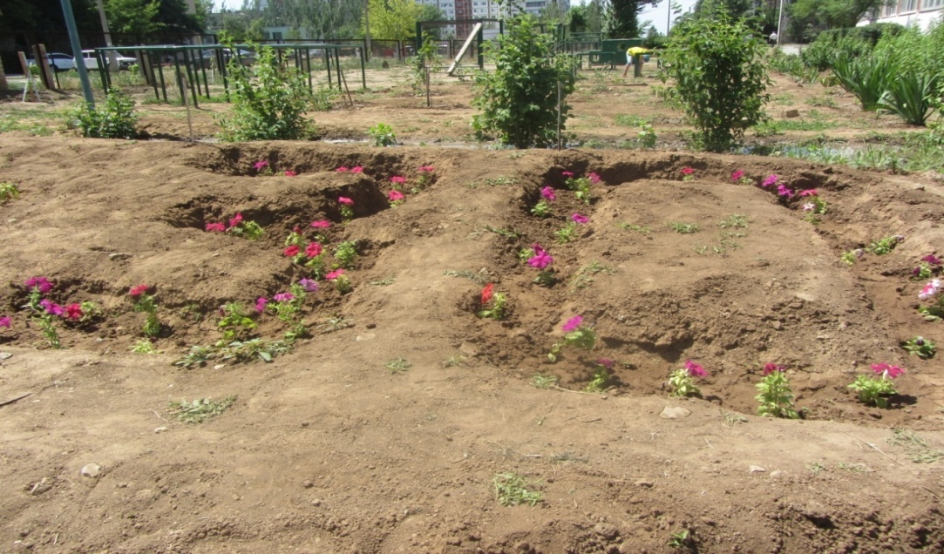
К юбилею нашей школы мы вырастили клумбу в форме цифр “30-30”, что значит, «школе 30 – 30 лет». Каждый год мы изменяем последнюю цифру, и клумба остается актуальной. В 2017 году клумба имела форму «30-32».

Slide 11
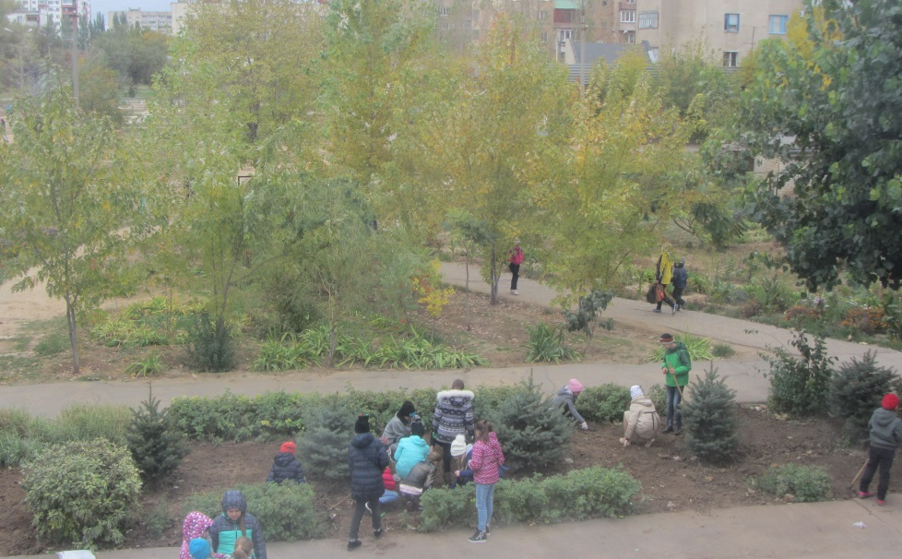
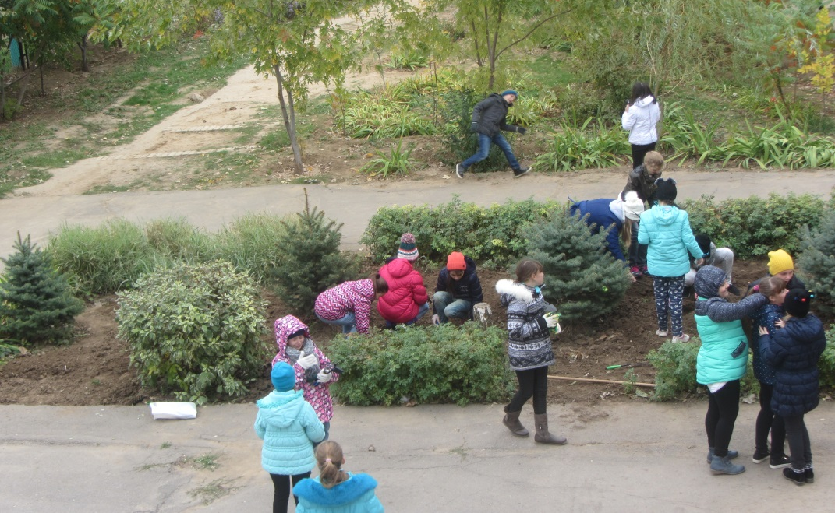
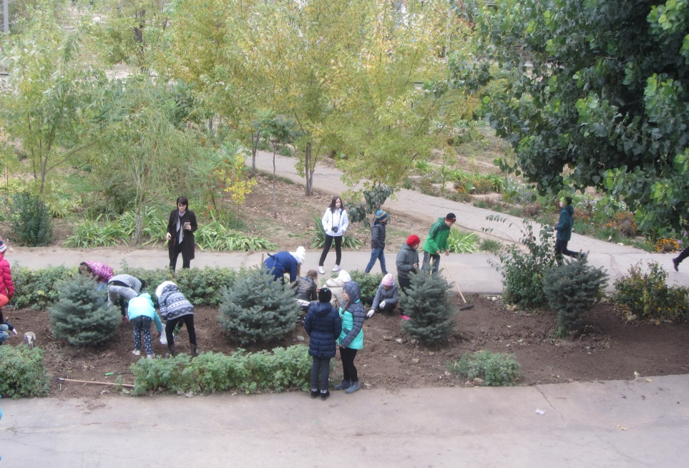
В начале 2016-2017 учебного года несколько классов приняли участие в осенней акции «Тюльпанчик», и этой весной мы надеемся увидеть красивый ландшафт в бурном цветении тюльпанов в школьном дворе.

Slide 12
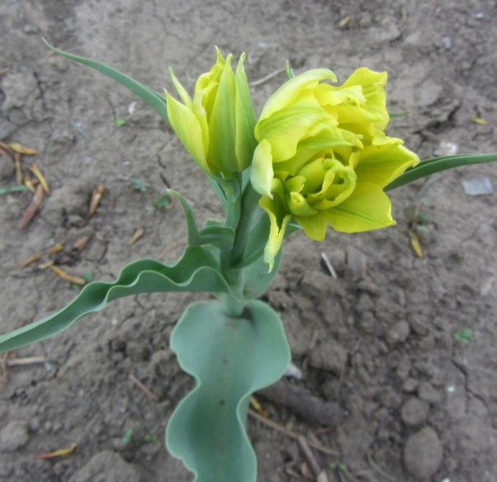
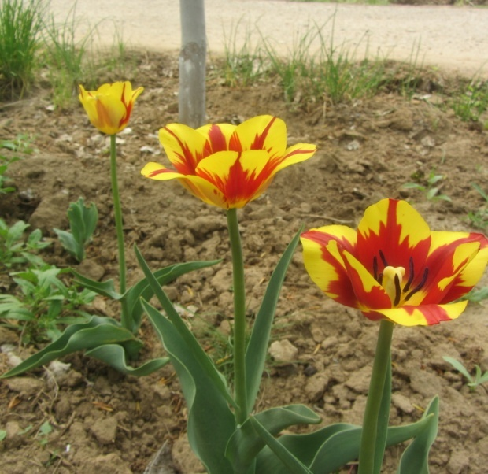
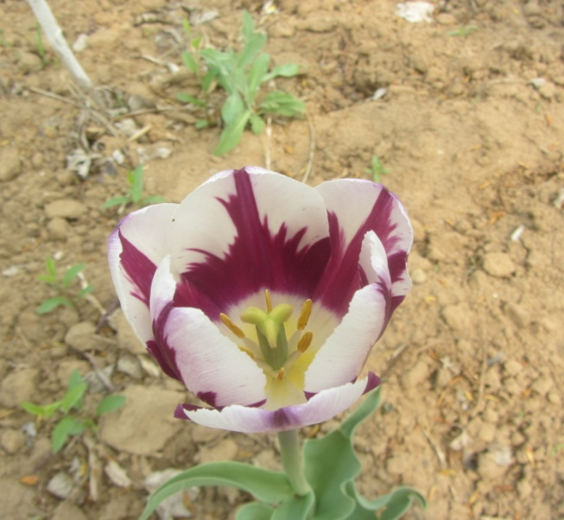
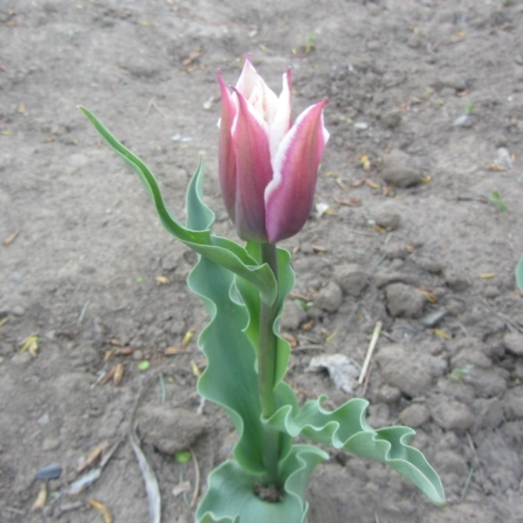
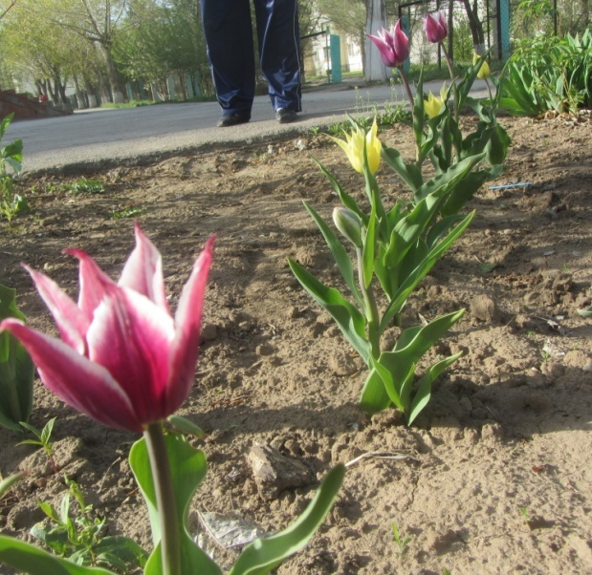
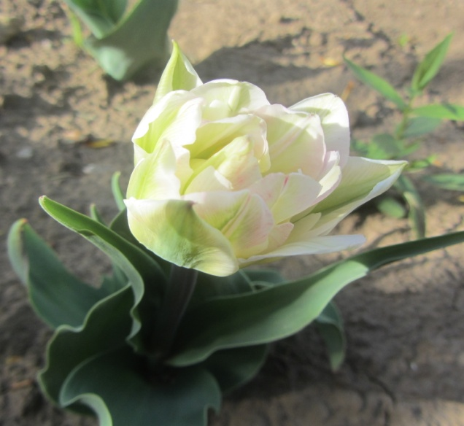
Результаты акции «Тюльпаник»
Весна 2017 год.

Slide 13
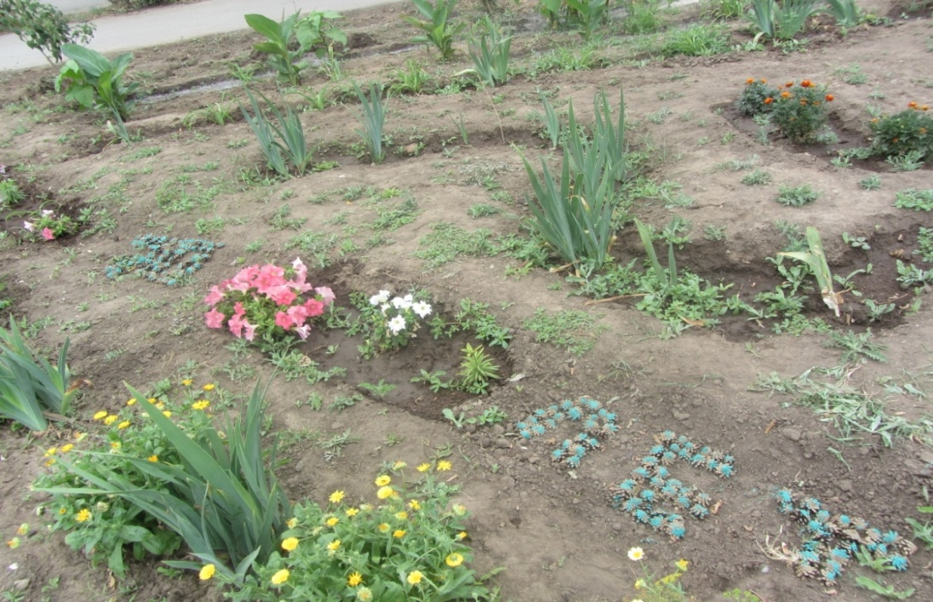
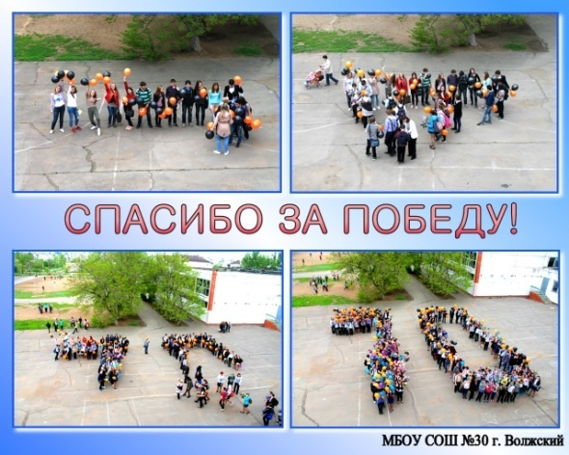
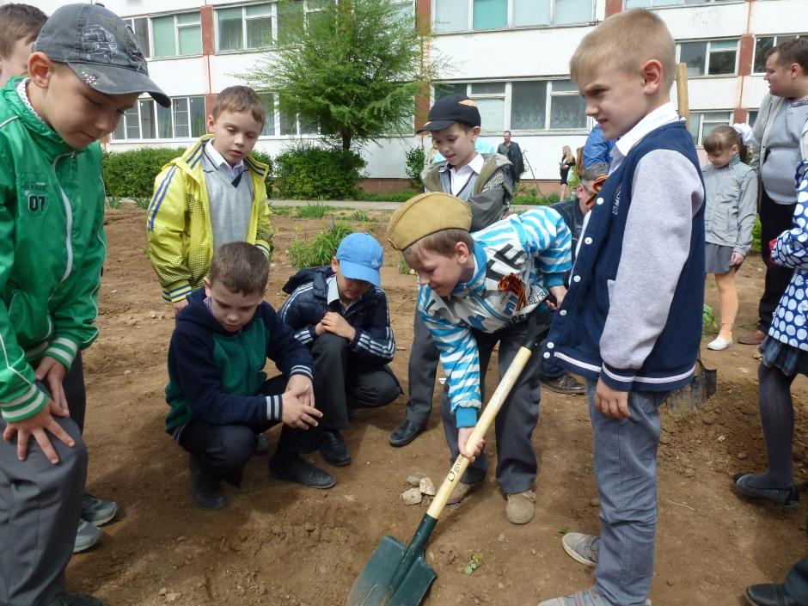
В акции «Сирень победы», посвященной 70-й годовщине Победы приняли участие 1-классники вместе с родителями в 2015 году.
В прошлом году появились первые цветы. Перед этим прошел Всероссийский флешмоб, в котором школьники приняли участие.

Slide 14
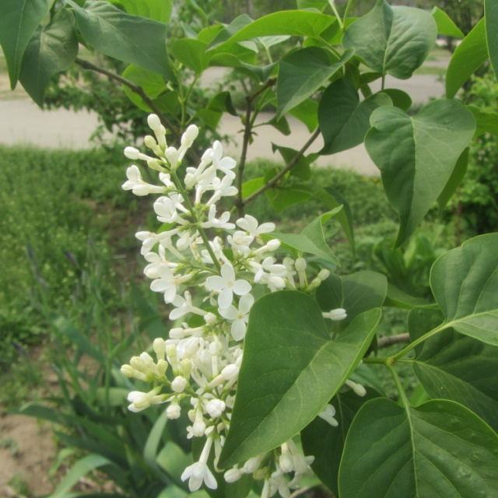
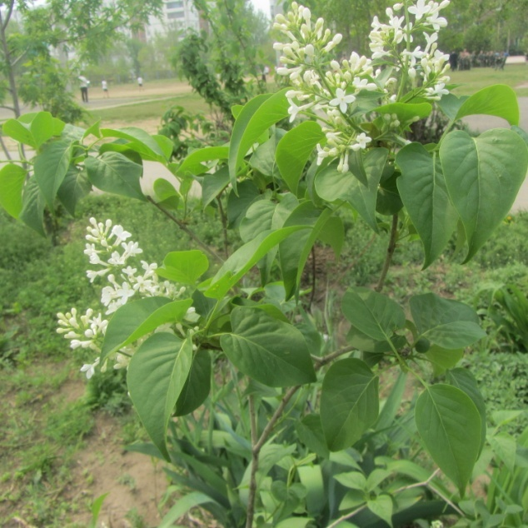
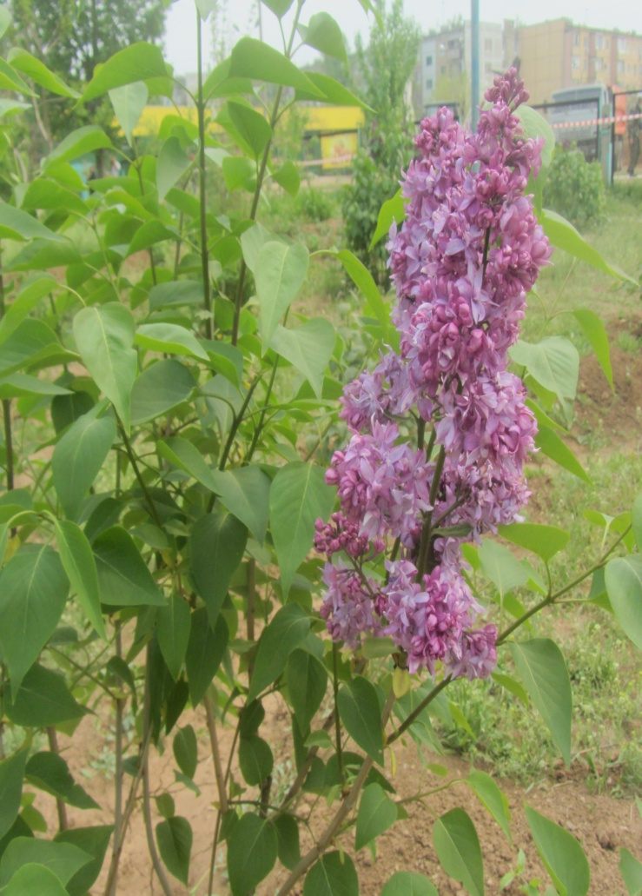
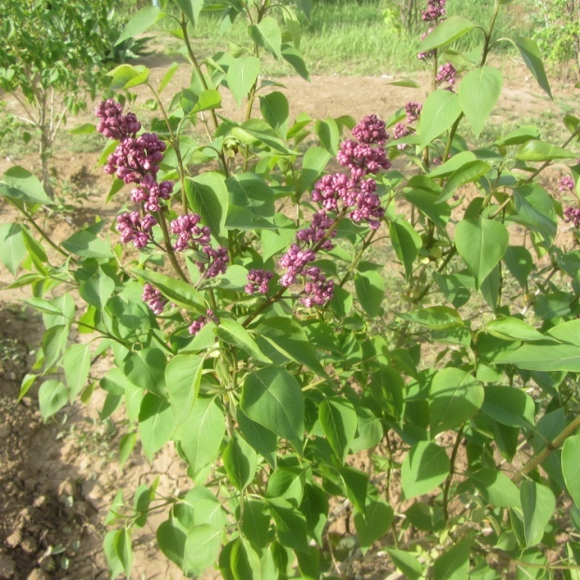
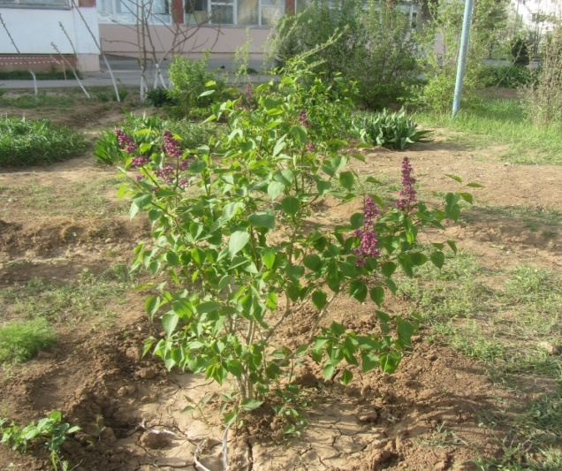
Результаты акции «Сирень Победы»
Весна 2017 год.

Slide 15
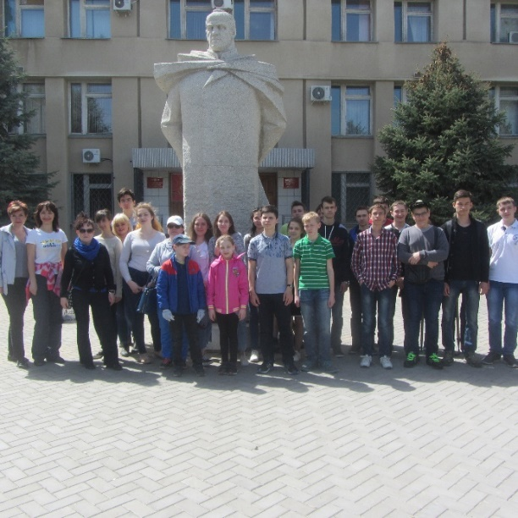
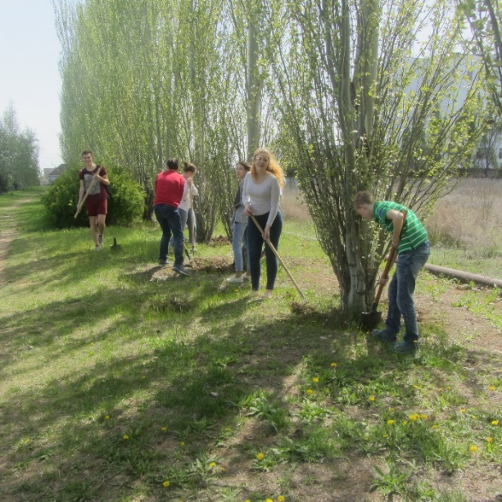
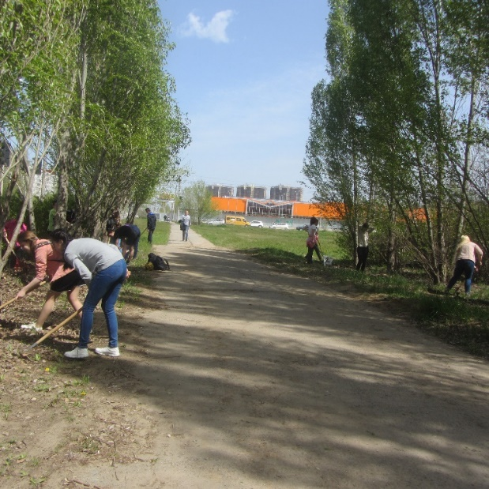
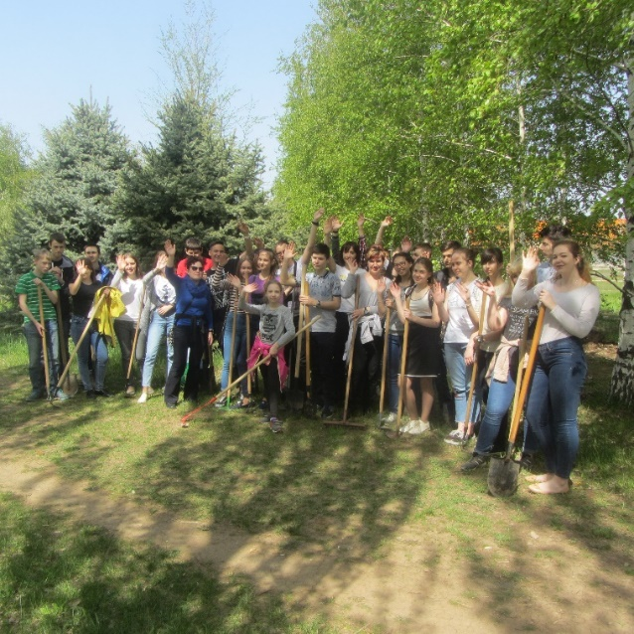
Участие в эко марше «Зеленая весна - 2017»
Пересечение ул. Дружба и ул. Александрова

Slide 16
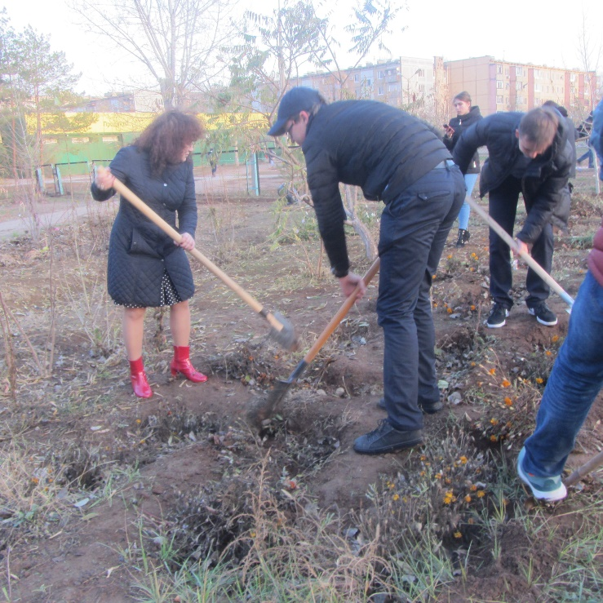
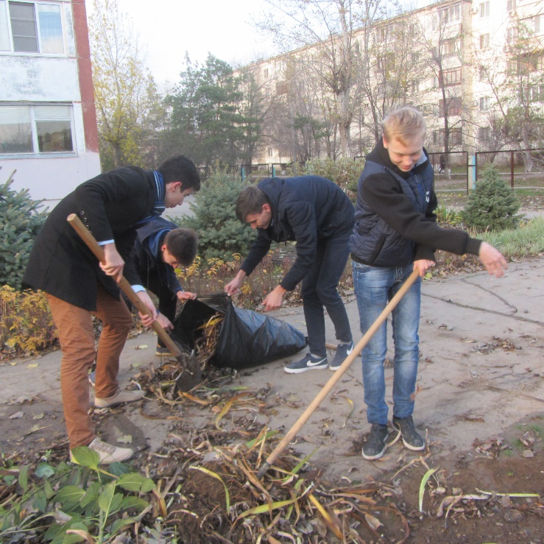
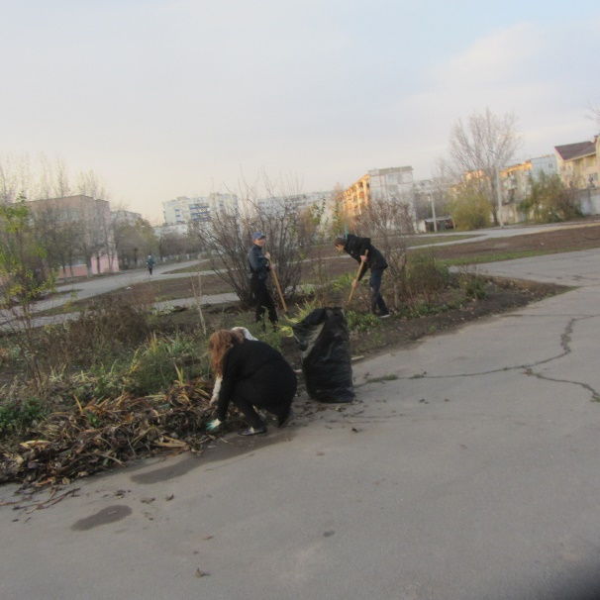
Уборка школьной территории подготовка деревьев к зиме, уборка листвы, однолетников, мусора ноябрь 2017

Slide 17
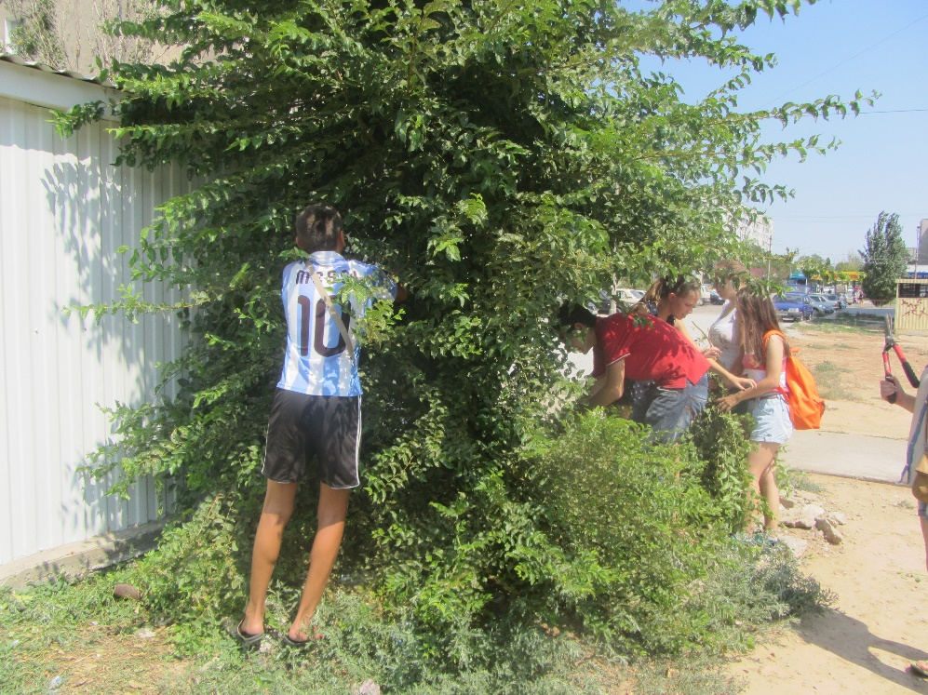
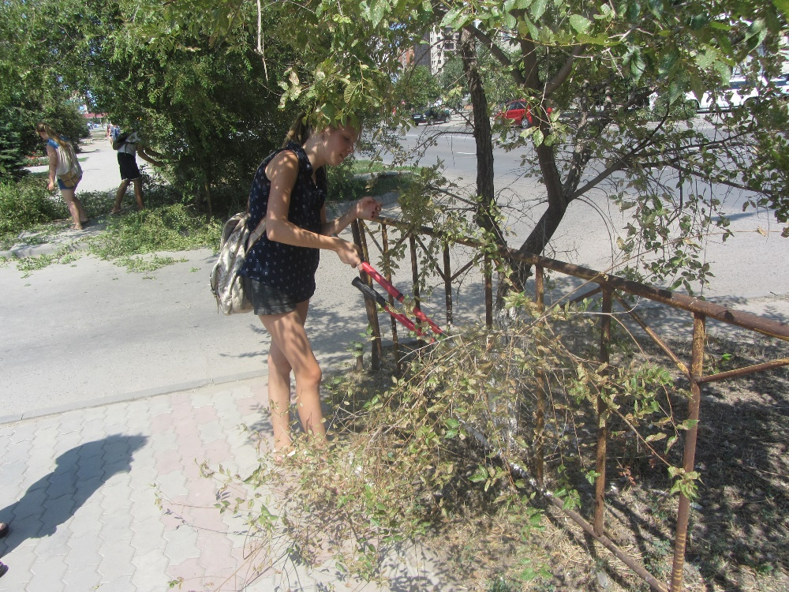
В течении последних 3 лет наши действия распространились за пределы школьного двора.
Стрижка деревьев улица Мира, 23 микрорайон июль 2015

Slide 18
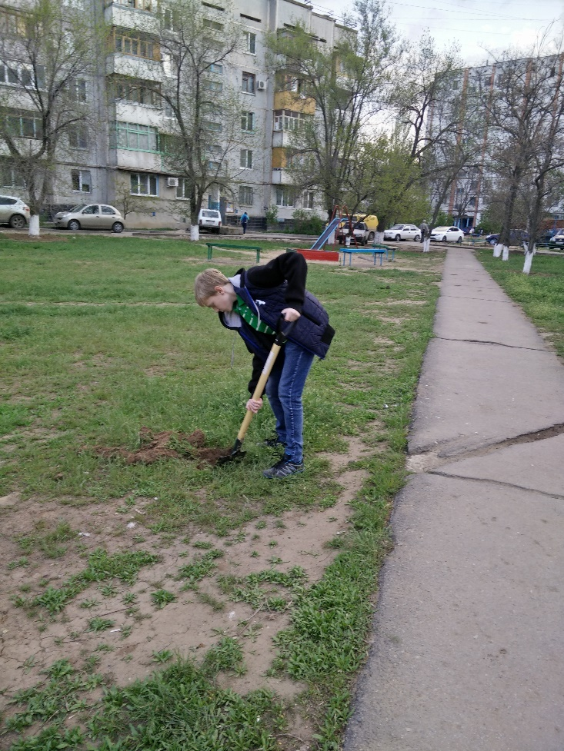
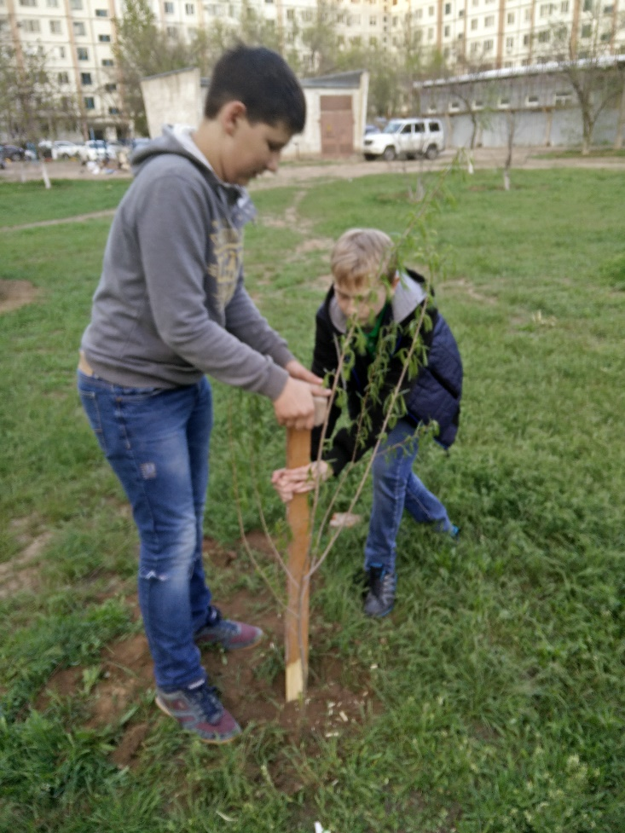
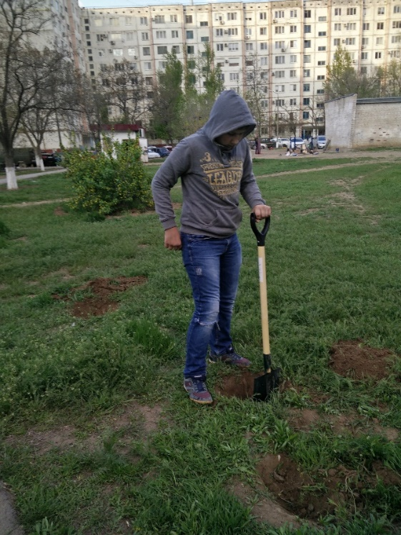
Посадка деревьев на улице Александрова, 21 микрорайон апрель 2016

Slide 19
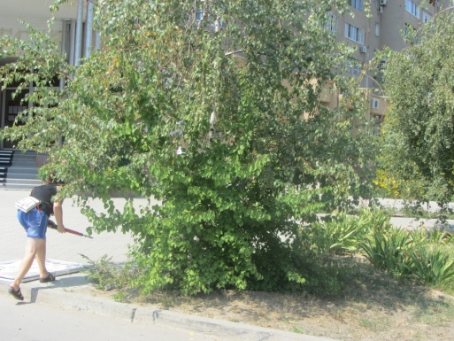
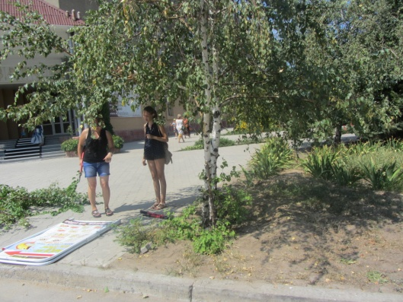
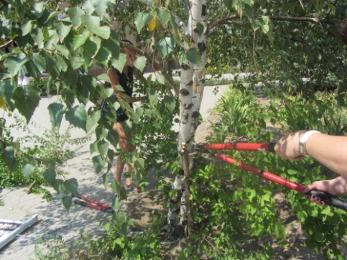
«Чистота – индикатор цивилизованности»
Дина Дин
Стрижка березы у входа в ЗАГС
Стрижка березы ДО
Стрижка березы ПОСЛЕ
июль 2015

Slide 20
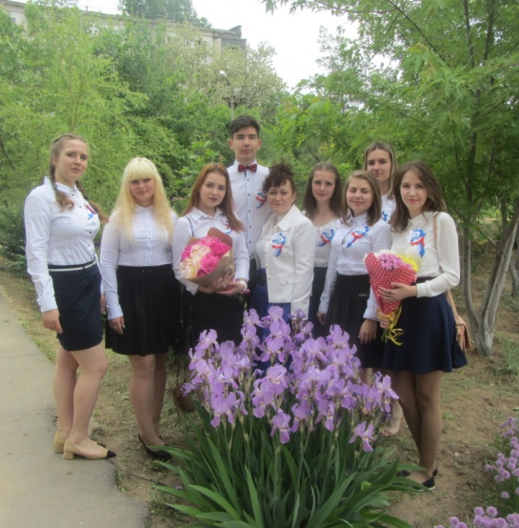
Результаты нашей деятельности

Slide 21
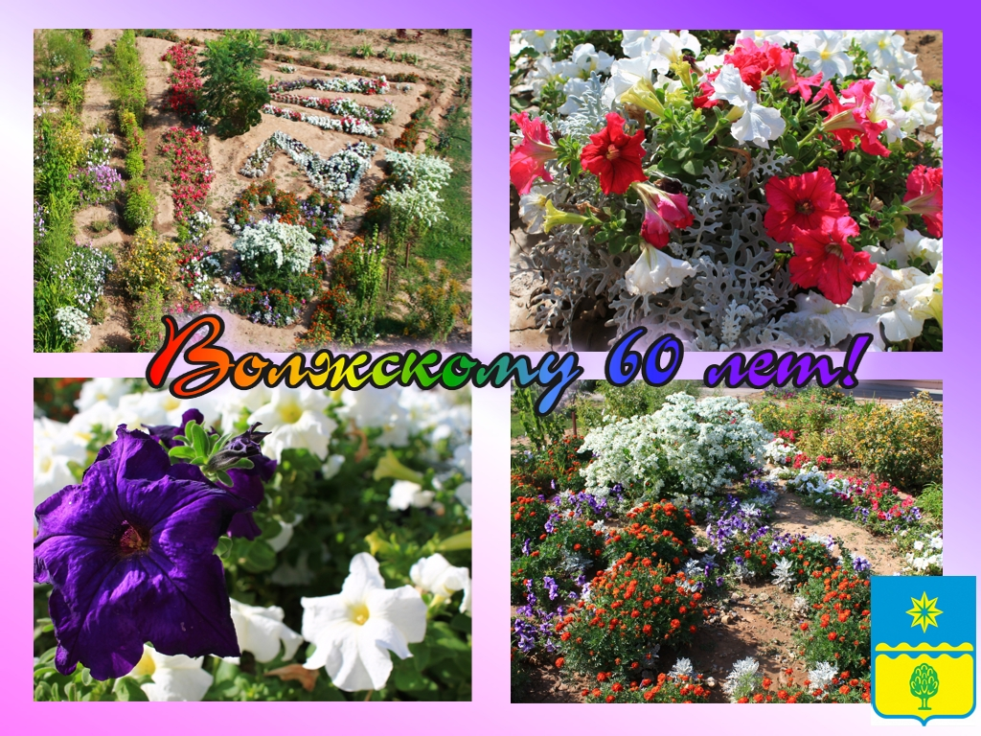
Клумба-подарок на 60-летний юбилей города
«VLZ» что значит “Volzhsky” - Волжский по-английски.

Slide 22
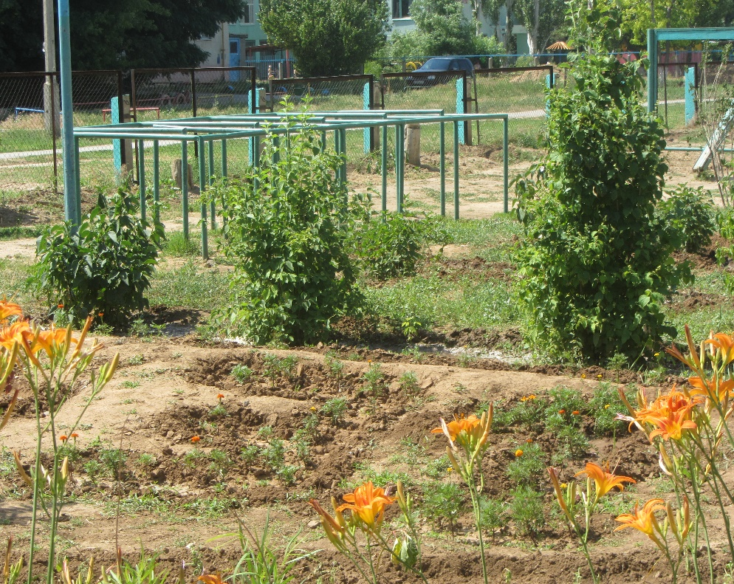
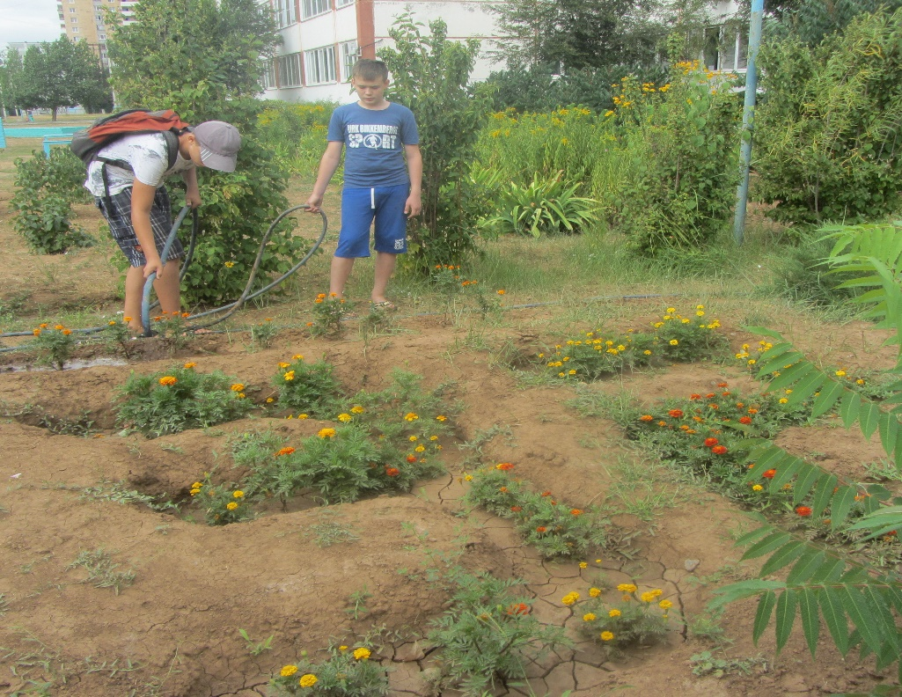
Каждый год мы изменяем последнюю цифру, и клумба остается актуальной. В прошлом году клумба имела форму «30-32».
« 30 – 31 » « 30 – 32 »

Slide 23
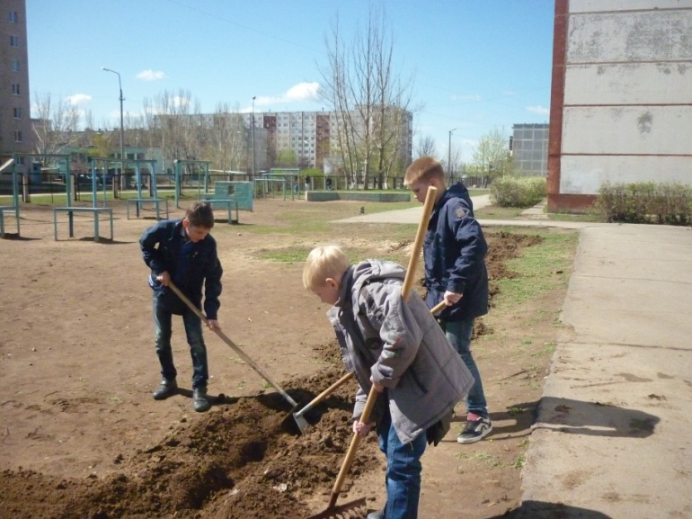



БЫЛО - СТАЛО
осень 2011 года ………………….. осень 2015 года
весна 2013 года ………………….. осень 2015 года

Slide 24



Slide 25




Slide 26






Slide 27




Slide 28



Если вы хотите жить в красивом и чистом окружении, стоит начать с себя и окружающей среды вокруг.
Начало проекта (Осень 2011)
Результат (Осень 2016)
промежуточный

Slide 29

Спасибо за внимание!

